Slide 1
Энергосбережение
Выполнила учитель начальных классов Усачёва А.А.

Slide 2
Электричество приносит нам большую пользу. Оно вырабатывает энергию. Как вы себе представляете, что такое энергия?

Slide 3
Давайте представим, что городская квартира осталась без энергии, которую она получает в виде газа, электричества и горячей воды. Что мы будем делать?

Slide 4
Сегодня мы с вами попробуем найти самые простые решения, которые помогут сберечь энергию. Что же такое энергосбережение? Как вы это понимаете?

Slide 5
Энергосбережение - это не только сэкономленные деньги семейного бюджета, это и забота о тех, кому предстоит жить после нас на планете Земля, это забота о НАШИХ ДЕТЯХ.
И одно из таких решений - это научиться использовать энергию, находящуюся в нашем распоряжении, настолько эффективно и безопасно по отношению к окружающей среде, насколько это возможно.

Slide 6
Итак, мы начинаем путешествие по дому

Slide 7
Дом – стеклянный пузырек, а живет в нем – огонек! Днем он спит, а как проснется, ярким пламенем зажжется

Slide 8
Электролампочка

Slide 9
Энергосберегающая лампочка

Slide 10
Вдаль, к деревням, городам Он идет по проводам, Светлое величество! Это …

Slide 11
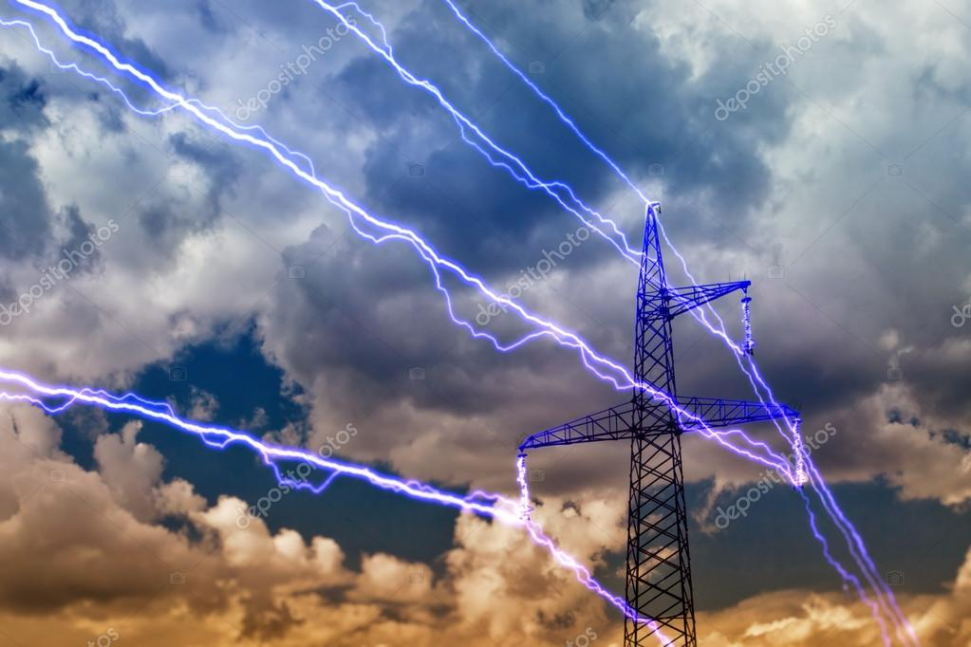
Электричество

Slide 12
Полюбуйся, посмотри! Полюс Северный внутри, там сверкает снег и лед, там сама зима живет. Навсегда нам эту зиму привезли из магазина.

Slide 13
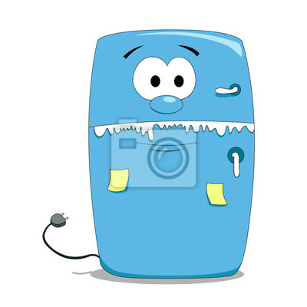
Холодильник

Slide 14
Закипает изнутри и пускает пузыри.

Slide 15
Чайник

Slide 16
То взад, то вперед, ходит, бродит пароход. Остановишь – горе! Продырявишь море!

Slide 17
Утюг

Slide 18
Из ковра чистюля-робот тянет пыль и грязь в свой хобот.

Slide 19
Пылесос

Slide 20
Зачеркни повторяющиеся буквы и получи совет от Энергоши

Slide 21
О М Б М А У Д О А Ь У Ю Э Х Ю Ю К У Х О Р З Г Н Р Г О З М Г В Н Т В Т Ы Е Т Е М
Будь экономным!

Slide 22
О М Б М А У Д О А Ь Б В И Л Е Л В Р И В Г Е З Ж Я З Г Я Л И В О Ы С С О М Н О Н
Будь бережливым!

Slide 23
. Бережливость – дороже богатства.
2. Чужого не сберег, своего не увидишь.
3. Запас человека не портит.
4. Через край не лей, добра пожалей!
5. Бережливость – те же деньги.
6. Чужое сбережёшь – сам будешь хозяином.
7. Что сегодня сбережёшь – завтра пригодится.

Slide 24
Составь как можно больше слов из слова
ЭНЕРГОСБЕРЕЖЕНИЕ

Slide 25
Спасибо за внимание!

